Slide 1
센서활용실무 기말 평가 문제(A반)
실습 문제 평가 방법
다음 과제 내용을 보고 결과를 확인받으시고 제출하세요.
문제를 잘 읽어보고 문제 의미를 파악
아두이노 보드에 이지보드를 확인하고 컴퓨터에 연결
각각의 문제에 대한 프로그램을 작성
작성 프로그램(아두이노 프로그램) 파일 저장
프로그램 실행(아두이노 동작 상태 확인)
실제 동작되는 동영상촬영(문제당 20초 미만)
파워포인트 이용 문제별 소스와 동영상을 삽입하여 답안 작성
파워포인트 작성 답안지 파일이름 : 학번이름.ppt
파워포인트 작성 답안지 만 시간내에 제출

Slide 2
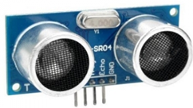
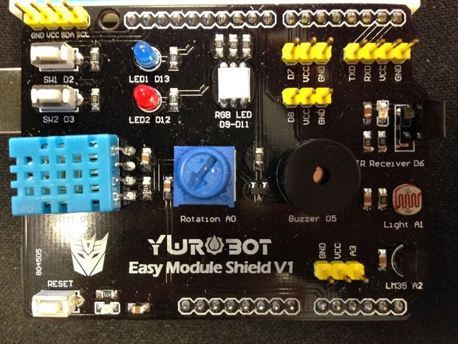
과제) 다음 문제 3개를 프로그램하여 각각의 파일를 저장하여 제출하고 결과를 확인해주세요.
문제1) 가변저항을 가변시켜 변화하는 값을 시리얼 모니터에 출력하고 입력된 값을 MAP 함수를 이용하여 0~255값으로 변환하여 출력하는 프로그램을 작성하시오.
문제 2) 문제 1)에서 출력하는 값을 0~100이면 RGB LED에 red 출력 101~200이면 Green 출력 201~255까지면 blue 출력하는 프로그램을 작성하시오.
문제 3) 초음파 센서를 디지털 포트에 연결하여 거리를 측정하고 거리를 Cm로 시리얼 모니터에 표시하고 거리값이 0~5cm 이면 RGB LED에 red 출력, 6~10Cm 이면 Green 출력 , 11~20Cm 이면 blue 출력하는 프로그램을 작성하시오.

Slide 3
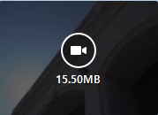
문제 1) 답안지(예) 학번 이름
1. 프로그램 작성 소스 표시
2. 프로그램 작성 방법에 대한 간단한 설명
3. 프로그램 동작 상태 동영상
(동작상태 촬영 동영상을 파워포인트에서
메뉴 <삽입> <비디오> <내PC의 비디오>
이용하여 동영상 삽입)

